Slide 1
Путешествие в княжество
Имя существительное
Обобщающий урок

Slide 2
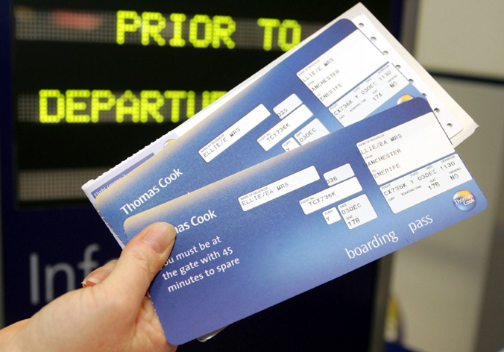
Маршрутный лист

Slide 4
Самостоятельная часть речи, которая обозначает предмет и отвечает на вопросы кто? и что?
3. Непостоянный грамматический признак имени существительного?
5. Каким членом предложения является имя существительное
в именительном падеже?
4. Изменение имени существительного по падежам называется…
6. Назовите постоянный признак имени существительного.
2. Имя существительное, называющее живой предмет и отвечающее на вопрос кто?
2.
о
с
4.
5.
1.
д
к
п
с
у
щ
е
с
т
в
и
т
е
л
ь
н
о
е
ш
о
д
е
н
л
3.
в
п
а
д
е
ж
е
л
н
ж
ё
и
а
н
е
щ
н
е
6.
р
о
д
е
е

Slide 6
Станция «Неразберихино»
Что вы знаете о жителях улиц Имен собственных и Имен нарицательных?
Чем гордятся собственные Имена существительные?
Почему жители этого города могут переходить с одной улицы на другую?
Как отличить одушевленные от неодушевленных существительных?

Slide 7
Составьте из данных слов верные словосочетания.
город орел
птица «Орел»
пароход Орел
созвездие лебедь
птица «Лебедь»
кафе Лебедь

Slide 8
Станция «Синтаксическая
Придумайте предложения, в которых бы существительное УТРО выполняло разные синтаксические функции:
Диана – ___________;
Денис – - - - - - - - - - - ;
Дамир - -.-.-.-.-.-.-.-.-.-

Slide 9
Станция «Одушевленности»
Разделите слова на одушевлённые и неодушевлённые, вставляя пропущенные буквы
Б..рёза, л..са, ст..рушка, м..две..ь, заяц.., ст..рик, м..рко..ь, ..кно, праз..ник, м..л..ко, скв..рец, ска..ка

Slide 10
Станция «Склонений»
Вам, юные путешественники, предстоит написать цифровой диктант. Цифры 1, 2 и 3 соответственно обозначают склонения Имен существительных. Будьте внимательны!

Slide 11
Ключ
3, 1, 3, 1, 2, 3, 1, 2, 2, 3, 2, 2, 2, 2, 2

Slide 12
Подберите к существительным синонимы с основой на шипящий
Злак
Неправда
Доктор
Поддержка
Сила
Безветрие

Slide 13
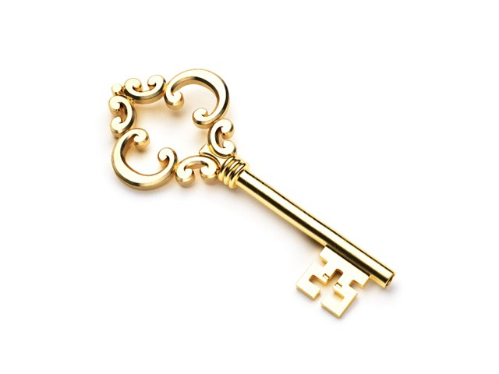
Ключ
Рожь
Ложь
Врач
Помощь
Мощь
Тишь

Slide 14
Станция
«Род существительных»
Вставьте пропущенные буквы, определите род существительного.
Золот_ м_даль, солдатск_ ш_нель, звучн_ р_яль.
Высок_ тополь, вкусн_ кофе, красив_ тюль.
Жарен_ картофель, вкусн_ кака_, яблочн_ повидл_.

Slide 15
Станция Число существительных
Распределите слова на 3 группы
Только единственного числа | Только множественного числа | Единственного и множественного числа
Грабли, метель, молоко, яблоко, темнота, ножницы, бензин, рука, санки, керосин, очки, опилки, серебро, цифра, стол.
Только единственного числа | Только множественного числа | Единственного и множественного числа
Только единственного числа | Только множественного числа | Единственного и множественного числа
Молоко, темнота, бензин, керосин, серебро | Грабли, ножницы, опилки, очки, санки | Яблоко, рука, цифра, стол, метель

Slide 16
Подберите антонимы к существительным:
Сила –
Благородство-
Прямодушие –
Уважение-
Смелость-
Красота-
Слова для справок:
Безобразие, ненависть, трусость, лицемерие, злоба, слабость, безнравственность

Slide 17
Станция «Разгадайка»

Slide 18
Отгадать ребусы и записать имена существительные, обозначьте в них изученные орфограммы.
Семья – разделительный Ъ и Ь знаки, проверяемая гласная в корне.
Закат – правописание приставок.
Фонарь – словарное слово.
Заяц – непроверяемая гласная в корне слова.
Стриж – существительные мужского рода с шипящими на конце.

Slide 19
Задание от Мудреца

Slide 20
Ключ для взаимопроверки
Скоро собачонка вырастет, станет большой и сильной. Но я не забуду, как этот маленький комочек шерсти появился в нашей семье и занял место в моём сердце.

Slide 21
Станция «Морфологическая»
Сделайте морфологический разбор существительного ( Денис – собач…ка, Дамир – шерст.., Диана – сем…е).
I. ______________________________________________________________________________
II. Морфологич. признаки:
1. Пост.: _________________________________________________________________
2. Непост.: ________________________________________________________________
III. Синт. роль - __________________________________________________________________

Slide 22
